Slide 1

JavaScript - 第一章

Slide 2
javaScript简介
  javaScript的组成：
    ECMAScript(5.1)：javaScript组成的语法和基本对象
  DOM：文档对象模型，描述处理网页内容的方法和接口
  BOM：浏览器对象模型，描述与浏览器进行交互的方法和接口
  javaScript特点：
  跨平台的web脚本语言
  向html页面添加交互行为
  可与服务器进行通信
  使用javaScript的网站分析
  http://www.miaov.com/

Slide 3
javaScript出现的位置
  行间
  <input type="button" onclick="alert(1);" value="Click" />
  内嵌
    <script>
    //这里是js代码
    </script>
  外链js文件
  <script src="demo.js"></script>

Slide 4
第一个实例
  实例需求
    1.点击页面中按钮，按钮背景色变为黄色
    2.点击页面中按钮，改变div的高度为0
  完成需求代码分析
    注释
    //这是单行注释
    /*这是多行注释*/
    通过id获取页面中元素
    document.getElementById('id名称')
    给元素添加事件处理
    元素.onclick = function (){};
    改变元素的样式，行间中操作
    元素.style.样式名 = 值
  window.onload

Slide 5
js变量
  什么是变量
    变量用于保存数据
  声明变量的方式
  使用关键字
  var
  声明变量
  var 变量名;
  赋值
  变量名 = 数据;
  声明并赋值
  var 变量名= 数据;

Slide 6
js变量
  变量的命名规则
  允许是字母，数字，下划线(_)，美元符($)任意组合而成
  不允许数字开头
  不允许使用关键字和保留字
  关键字：当前语法中正在使用的单词 http://www.w3school.com.cn/js/pro_js_keywords.asp
  保留字：将来可能在语法中使用的单词 http://www.w3school.com.cn/js/pro_js_reservedwords.asp
  变量的命名风格
  语义化
  驼峰命名
  大驼峰
  小驼峰

Slide 7
初识函数
  函数作用
    复用代码
  函数定义
    function 函数名称(){
    //要复用的代码
    }
    function (){}; //匿名函数
  函数调用
    函数名称()
    事件调用

Slide 8

JS属性操作
  操作属性的方式
    点（.），中括号（[]）
  操作特殊属性的方式
  通过 [] 的方式获取
  通过 驼峰 的方式（去掉 -，- 后的首字母大写）
  元素上的属性介绍
    style
    id,value
    className,innerHTML
    href,src
    注意：href值和src值获取到的是绝对路径

Slide 9
JS属性操作 --- 实例
  需求：
    1、点击按钮，显示控制面板
    2、点击各个对应的按钮，修改div对应的样式（宽、高、颜色、壁纸）
    3、点击恢复按钮，div样式恢复到最初始状态
    4、点击保存按钮，控制面板消失，保留设置的样式
  思路：
    1、点击设置，控制面板显示
    2、点击宽、高、颜色、壁纸对应的按钮，改变div的对应样式style
    3、点击恢复，逐条设置的样式清空，变回初始状态
    4、点击保存，控制面板隐藏

Slide 10
JS属性操作 --- 实例2
  需求：
    点击按钮获取输入框中属性名称和属性值，对div设置
  思路：
    1、按钮添加点击事件
    2、获取输入框中的内容
    3、改变div的样式
  知识点：
    1、[]
    2、字符串拼接

Slide 11
字符串
  什么是字符串
    用一对单引号或者双引号包起来的0个或多个字符组成的串
  字符串拼接
    1、连接符：+
    如果+的左或右有一个是字符串，+就是拼接
    否则+就是加法运算
    2、例子：
    alert('a'+'b' )
    alert('a'+1 )
    var a=1;
    alert(a+'a')

Slide 12
流程控制语句---if
  if语句语法
    if(判断条件1){
    判断条件1成立执行的代码
    } else if(判断条件2){
    判断条件2成立执行的代码
    } else {
    判断条件1，判断条件2都不成立执行的代码
    }
  布尔值
    true : 真
    false : 假
    程序首先会把if后括号中的判断条件转为true或者false，然后交给if去做判断。

Slide 13
if实例--下拉菜单
  需求
    1、点击按钮，当下拉菜单隐藏的时候显示
    2、点击按钮，当下拉菜单显示的时候隐藏
  思路
    1、点击按钮、判断下拉菜单display为block的时候，改为none
    2、点击按钮、判断下拉菜单display为none的时候，改为block
  问题
    style只能操作行间样式
  解决
    自定义判断条件
    .

Slide 14
if实例---留言板
  需求
    点击按钮获取输入框的内容添加到UL里
  思路
    1、按钮添加点击事件
    2、获取input的value
    3、操作UL的innerHTML添加内容

Slide 15
图片切换
  自增、自减
    ++：自增，使左边的变量加一
    -- ：自减，使左边的变量减一
  数组的定义
    []
    每一个值用逗号（,）隔开，最后一个值后面没有逗号（,）
  数组的长度
  length
  数组的取值
  [下标]
  使用下标（数字），下标从0开始

Slide 16
获取一组元素
  getElementsByTagName
    通过html标签获取一组元素
  getElementsByClassName
    通过class名获取一组元素
  querySelector
    通过CSS 选择器获取一个元素
  querySelectorAll
    通过CSS 选择器获取一组元素
  集合的属性
    length
  课上案例
    一堆li改变样式

Slide 17
流程控制语句---for
  for循环语法及执行顺序
    作用
    根据一定的条件，重复的执行一行或多行代码
    语法
      for (条件初始化; 条件判断; 条件的变化) {
    当条件判断满足真的时候，重复执行的代码
    }
    执行流程
  第一步：条件初始化
  第二步：条件判断
    第三步：当条件判断满足真的时候，重复执行的代码
    第四步：执行条件变化
    重复 第二步、第三步、第四步，直到条件判断为假的时候，整个for循环就执行结束了

Slide 18
for例子
  需求：
    点击按钮批量修改属性样式
  思路：
    1、获取一组元素
    2、for批量修改属性样式

Slide 19
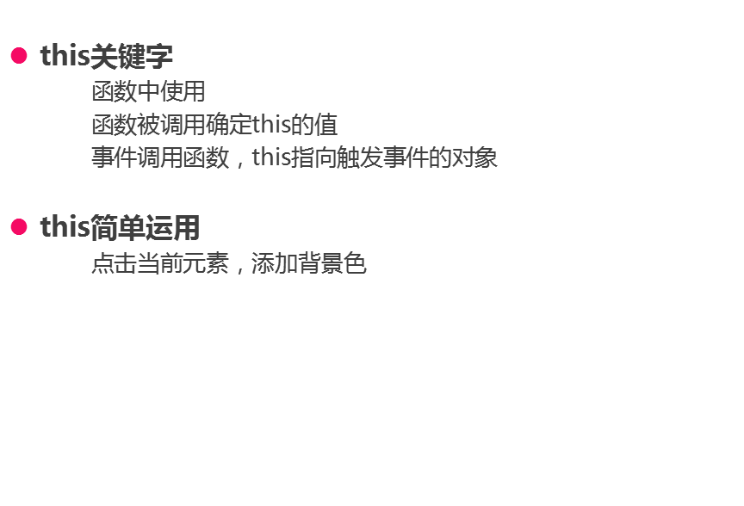
this介绍

Slide 20
自定义属性
  综合实例---个性选框
    每一个元素添加开关
  自定义属性
    元素本身的属性 id className value innerHTML
  给元素添加属性
  综合实例---选项卡
    保存索引值
  思路一："清除所有的，设置当前的"
  思路二："清除上一个，设置当前的"

